Slide 1
Καλοκαίρι στην Κέρκυρα
Ραφαήλ Κοσιατζής

Slide 2
Μερικές από τις παραλίες της Κέρκυρας

Slide 3
Άγιος Γόρδιος

Slide 4
Αυτή η παραλία είναι στο Περιβόλι, Λευκίμης στη νότια Κέρκυρα

Slide 5
Γλυφάδα

Slide 6
Κι άλλες ωραίες παραλίες

Slide 9
Μία παραλία από ψηλά

Slide 10
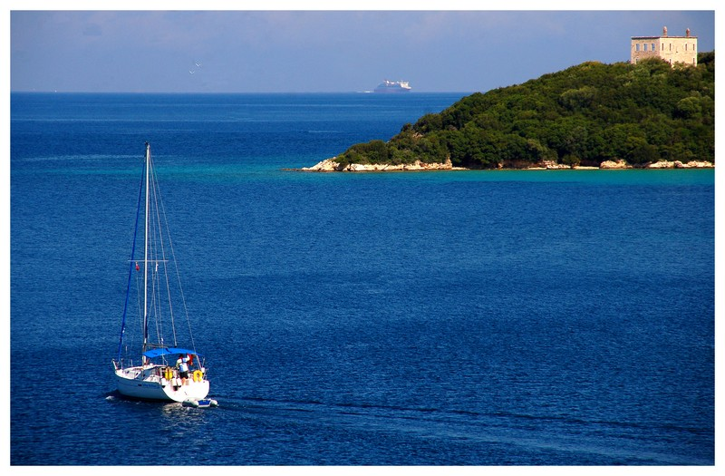
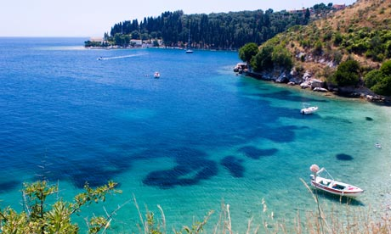
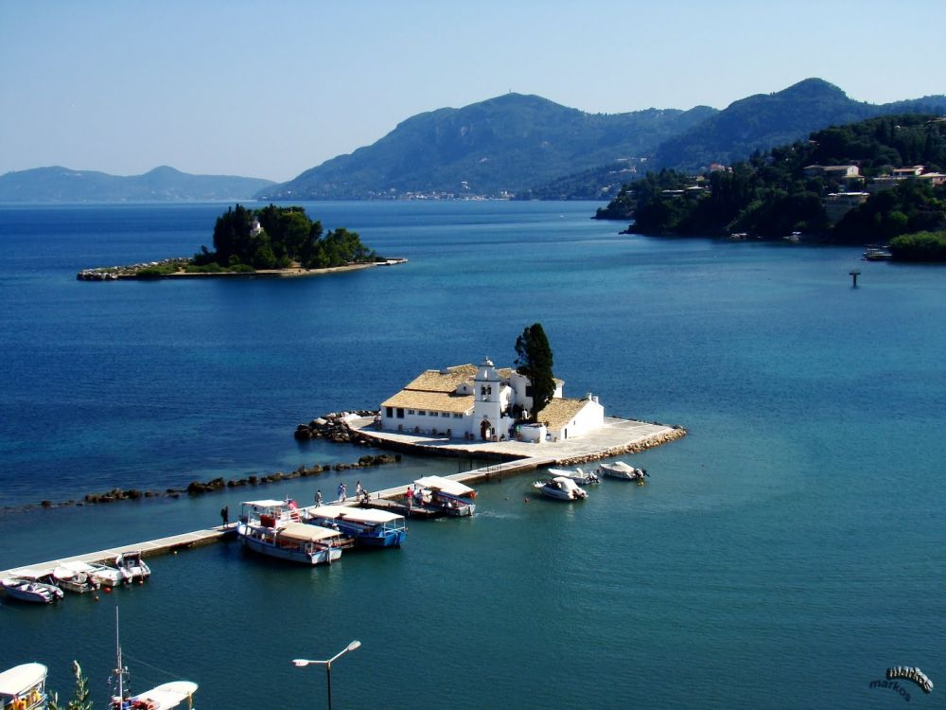
Οι θάλασσες τις Κέρκυρας και το Ποντικονήσι

Slide 11
Το Παλαιό Φρούριο στην Κέρκυρα

Slide 13
Η πλατεία στην πόλη της Κέρκυρας

Slide 14
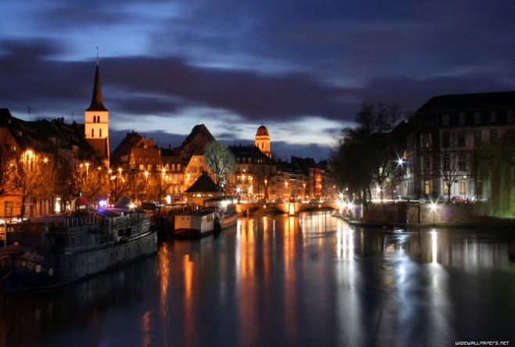
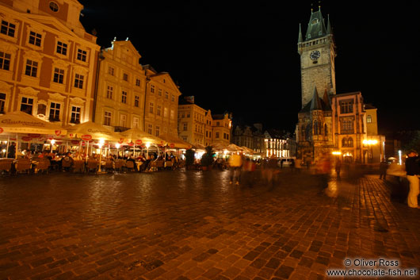
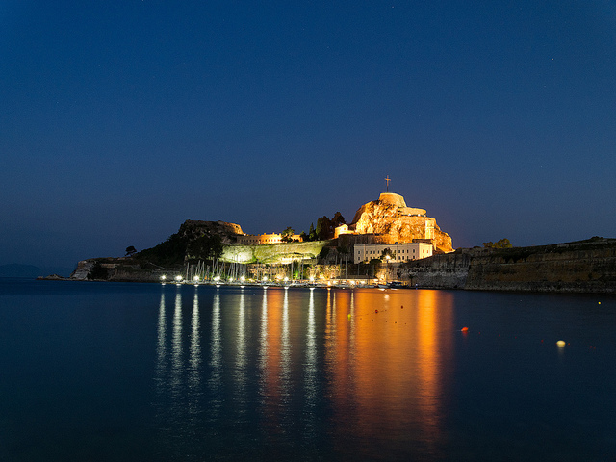
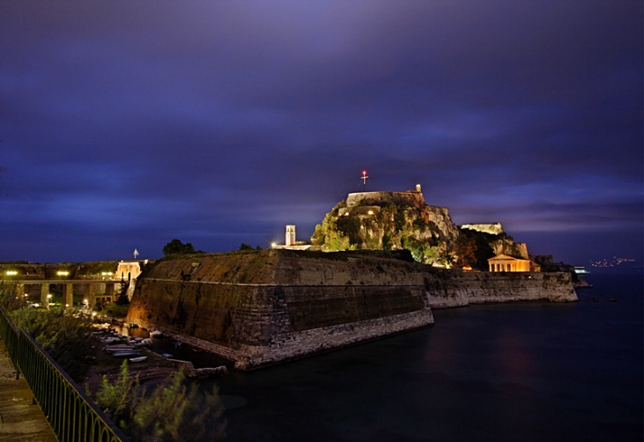
Η πόλη της Κέρκυρας

